Slide 1
團隊專案程式碼版本控制
Git教學

Slide 2
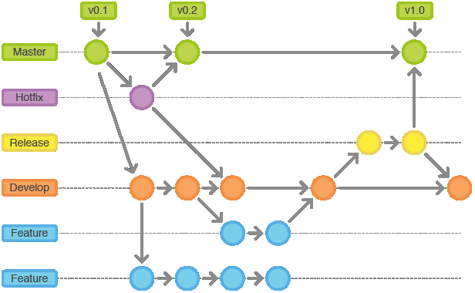
Git分支

Slide 3
Git分支
在同一個儲存庫裡同時進行多個不同的修改
讓分開的分支不受其他分支的影響

Slide 4
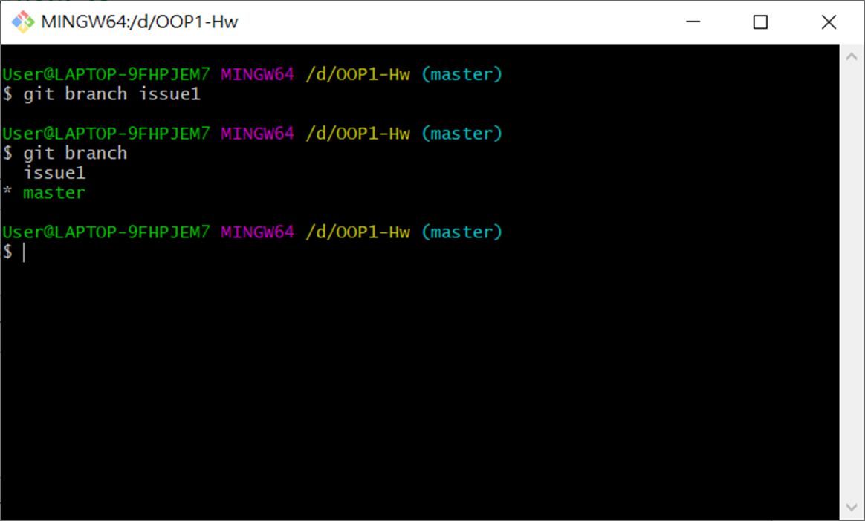
分支（Branch）
git branch [分支名稱] 創立分支
git branch 查看分支

Slide 5
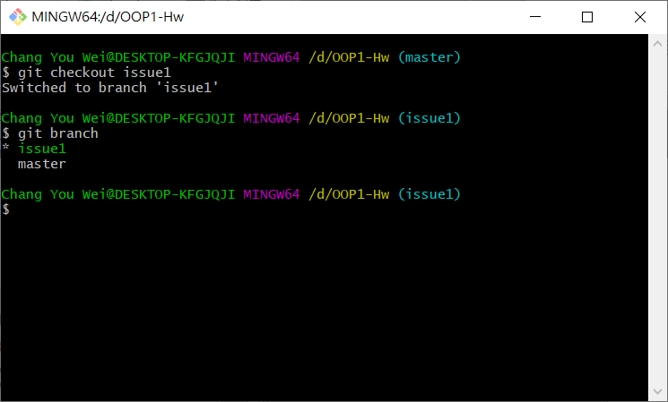
切換（checkout）
git checkout [分支名稱] 切換分支

Slide 6
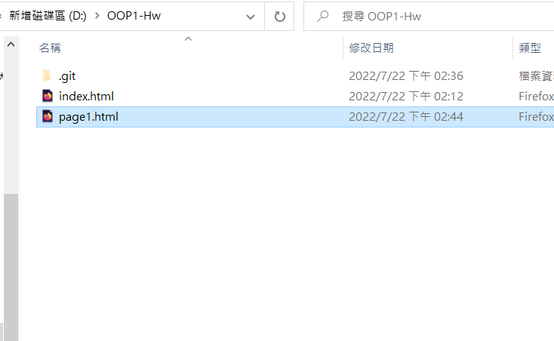
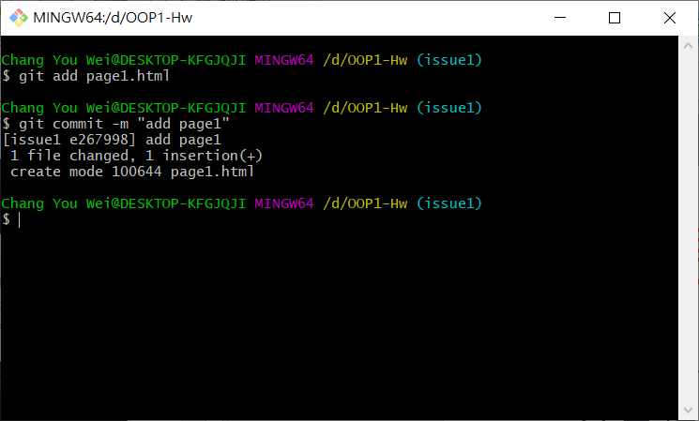
新的提交₁
新增一個檔案並加入追蹤
並且提交一個新的版本

Slide 7
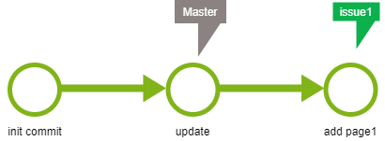
新的提交₂
此時的版本狀態

Slide 8
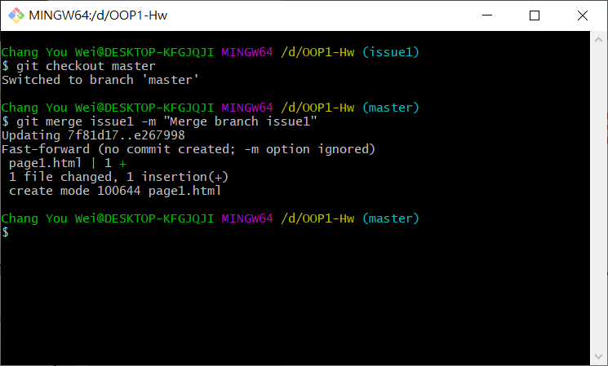
合併（Merge） ₁
git merge [分支名稱]
將某個branch合併至當前的（checkout所在處）

Slide 9
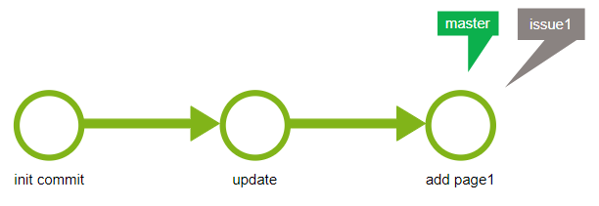
合併₂
此時的版本狀態

Slide 10
衝突（conflict） ₁
當某個分支的功能開發完成時，需要合併到其他分支。
進行合併的時候，如果有不同的開發人員改到相同的程式碼，合併將會失敗。
首先針對剛剛的issue1分支，修改index.html的檔案內容，並進行提交（commit）

Slide 11
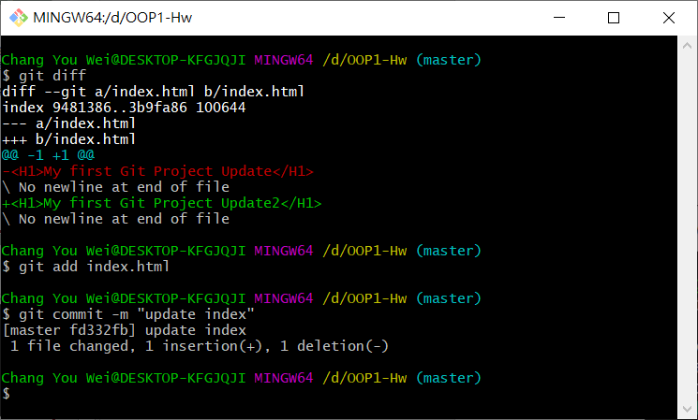
衝突（conflict） ₂

Slide 12
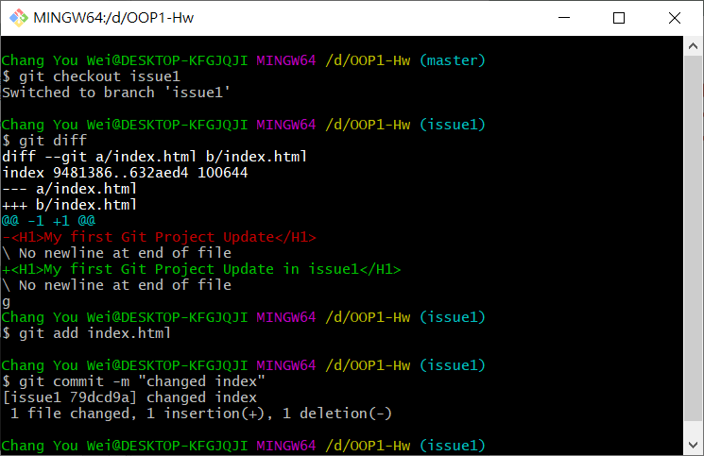
衝突（conflict）₃
切換（checkout）issue1分支，同樣對index.html進行修改，並提交（commit）一個版本

Slide 13
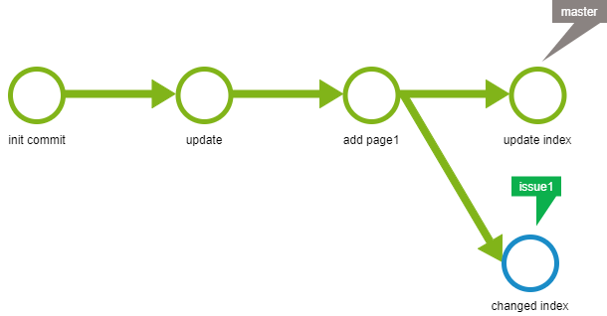
衝突（conflict）₄
此時的版本狀態

Slide 14
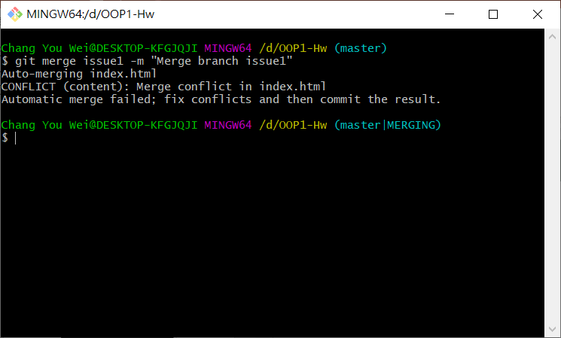
衝突（conflict）₅
以git merge 將issue1與master合併
衝突發生

Slide 15
解決衝突（conflict）
此時的版本狀態
衝突發生（conflict）

Slide 16
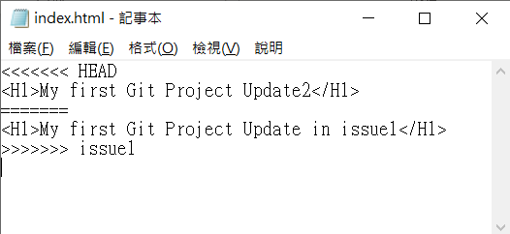
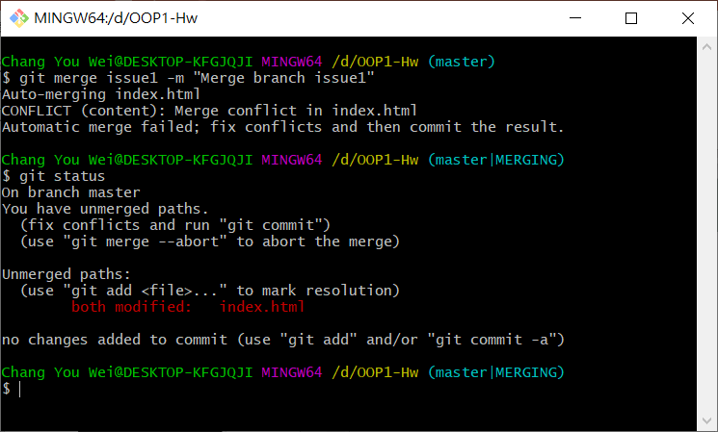
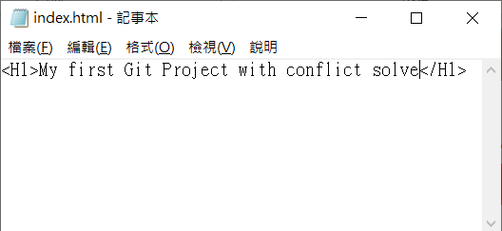
解決衝突₁
git status查看狀態
進入file.txt查看並修正
master分支內容
issue1分支內容
修改並儲存

Slide 17
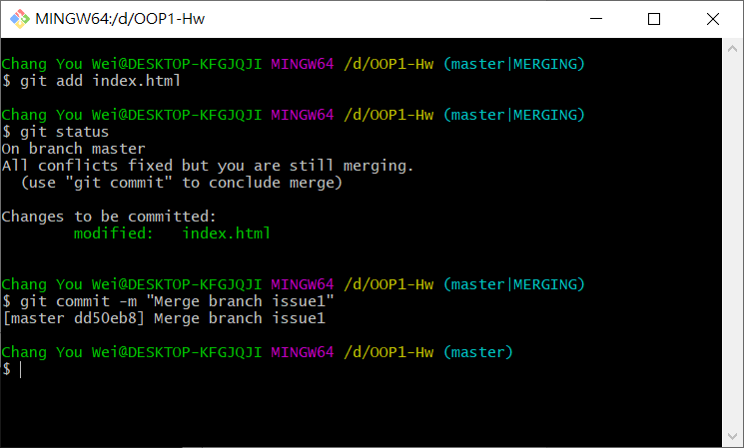
解決衝突₂
重新用git add 加入追蹤
git status查詢狀態
提交

Slide 18
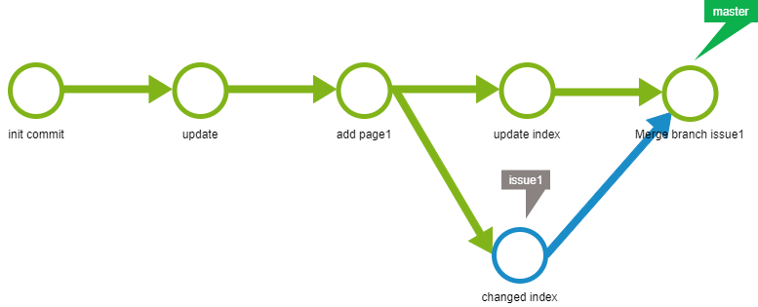
解決衝突₃
此時的版本狀態

Slide 19
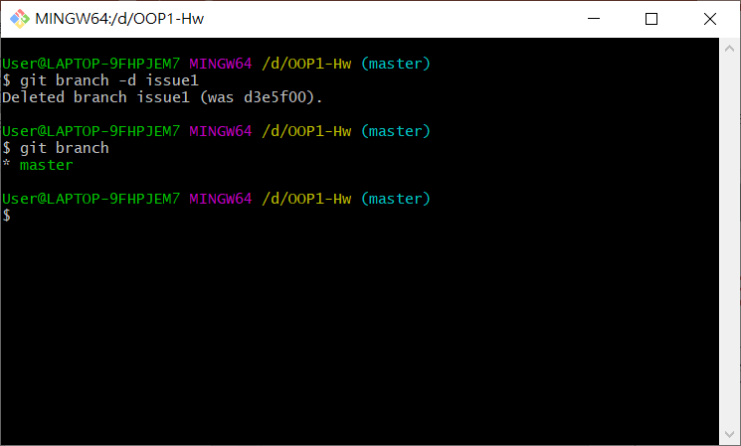
刪除分支
開發結束後，已經被合併的分支不再需要使用
git branch –d [分支]

Slide 20
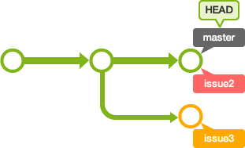
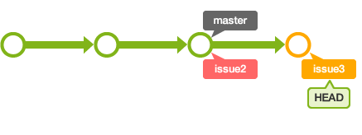
另一種合併（rebase）
git rebase [目標分支名稱]
git rebase也能夠作到合併分支，"改寫歷史“是它與合併指令最大的差別
舉例：git rebase issue3

Slide 21
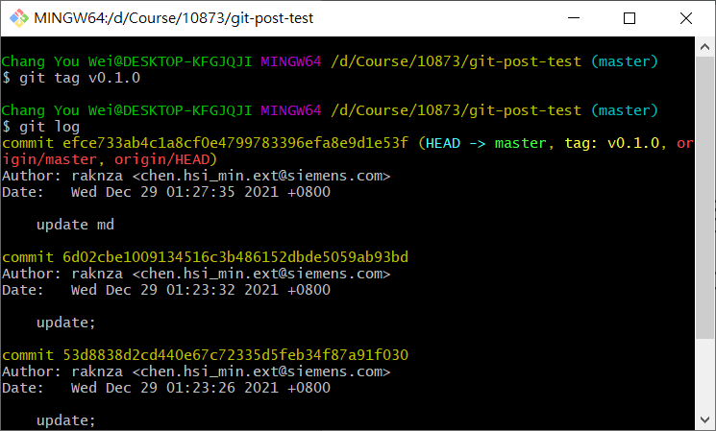
版本發布（tag）
git tag [版本名稱]
Git有對專案中較特別的時間點貼標籤，來表示其重要性
通常會用這個功能來標出發行版本，如v1.0、v2.5.1

Slide 22
練習情境
情境:專案現在需要開發新功能，同時要修正bug，而兩邊需要修改的程式碼區域有所重疊，你需要完成以下事項：
新增一個分支名為new-function
切換分支並修改程式碼進行提交
切回master分支修改同一個檔案並提交（製造一個衝突）
進行合併
解決衝突
提交衝突解決完後的新版本
推送至遠端（Github）

